Slide 1

UF04: Programación Orientada a Objetos
Tema 8. Desarrollo de programas organizados en clases
Ciclo: Desarrollo de aplicaciones multiplataforma
Módulo: Programación II
Ángel Muñoz Peña
Profesor del Área de Informática y comunicaciones

Slide 2

Pilares de la POO: Encapsulamiento
L@s programadores/as solo tienen que poder acceder a aquellos métodos y atributos necesarios para utilizar la Clase.
No se pueden utilizar los métodos privados que utilice la clase para sus operaciones.

Slide 3

Pilares de la POO: Ejemplo de NO encapsulamiento
public class Gato { public String nombre; public int patas; } //Mi método main... Gato g = new Gato(); g.nombre = "Nemo"; g.patas = 4; System.out.println("Mi gato se llama: " + g.nombre); System.out.println("El número de patas de mi gato es: " + g.patas);

Slide 4

Pilares de la POO: Ejemplo CORRECTO de encapsulamiento
private String nombre; private int patas; public getNombre(){ return nombre;} public getPatas(){ return patas;} public setNombre(String nuevoNombre){ nombre = nuevoNombre;} public setPatas(int numeroPatas){ patas = numeroPatas;} } //Mi método main... Gato g = new Gato(); g.setNombre("Nemo"); g.setPatas(3); System.out.println("Mi gato se llama: " + g.getNombre()); System.out.println("El número de patas de mi gato es: " + g.getPatas());

Slide 5
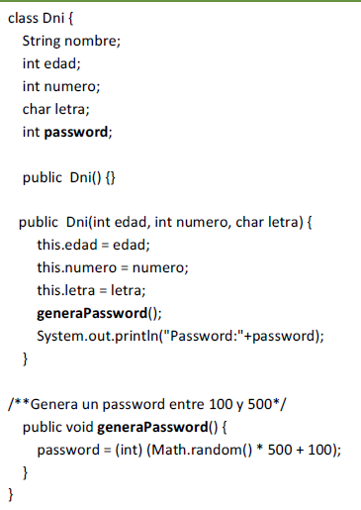
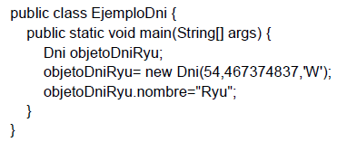
Pilares de la POO: Ejemplo de NO encapsulamiento

Slide 6
Modificadores de acceso (Private, sin identificar, Protected, Public)
Los posibles modificadores de acceso para atributos y métodos son: • private: solo tiene acceso a estas variables y métodos la propia Clase. • Sin modificador: solo tienen acceso a estas variables y métodos las clases definidas en el mismo package. • protected: solo tienen acceso a estas variables y métodos las clases definidas en el mismo package y las Clases derivadas de la propia Clase. • public: tienen acceso a estas variables y métodos todas las Clases que las quieran usar.

Slide 7
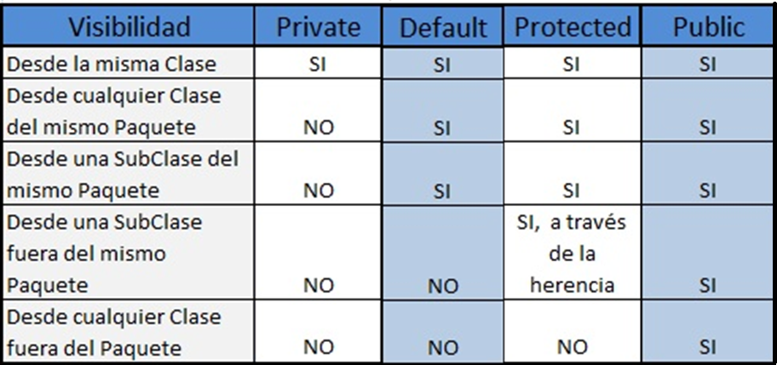
Modificadores de acceso (Private, sin identificar, Protected, Public)

Slide 8
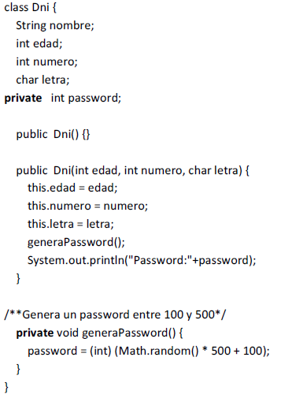
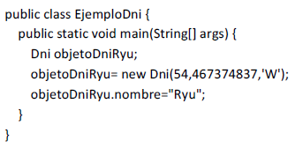
Modificadores de acceso (Private, sin identificar, Protected, Public)

Slide 9
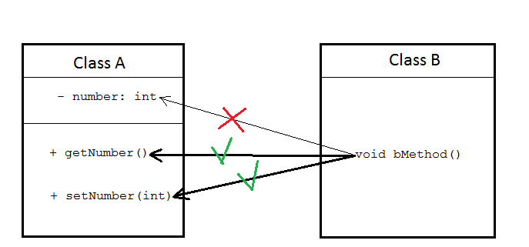
Getters y Setters
Para gestionar estas operaciones de asignación y obtención de atributos
utilizaremos las funciones que clasificaremos como Getters y Setters

Slide 10

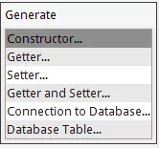
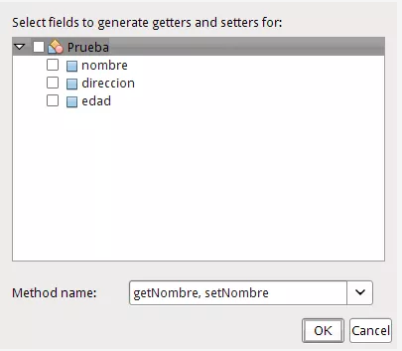

Getters y Setters: Getters
Netbeans:
Sistema automático de generación de getters, setter y constructores de clase en Netbeans.
El funcionamiento es sencillo, tan solo debemos crear una clase en Java, poner el cursor dentro de la clase, y pulsar Alt+Insertar. Entonces Netbeans nos muestra la siguiente pantalla que nos permite indicar que código deseamos generar ("Constructor", "Setter", "Getter", "Getters y Setters“..

Slide 11
Getters y Setters: Getters y Setters

Slide 12
Getters y Setters: Getters
Getter es una nomenclatura utilizada para indicar que el objetivo de un método es obtener (en inglés Get) el valor de un atributo o un valor derivado.
Por convenio el nombre de una función Getter va a empezar por la palabra get seguido del nombre del atributo a modificar.
Las funciones Getters normalmente deberían tener un modificador de acceso public para que cualquier clase pudiera utilizarlas para obtener los valores del objeto.

Slide 13
Getters y Setters: Getters
Una función Getter debería retornar el valor del atributo que se quiere obtener y recibirá como parámetros aquellos valores necesarios para la obtención del valor.
Las funciones Getters no tienen por qué limitarse solo a los atributos definidos en una Clase, también se pueden utilizar para obtener valores derivados y calculados de los atributos de una clase.

Slide 14
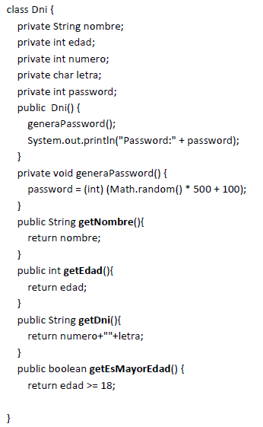
Getters y Setters: Getters

Slide 15
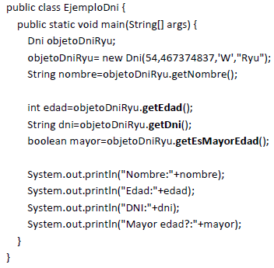
Getters y Setters: Getters

Slide 16
Getters y Setters: Setters
Setter indicar que el objetivo de un método es establecer (en inglés Set) el valor de un atributo o varios.
Por convenio el nombre de una función Setter va a empezar por la palabra set seguido del nombre del atributo a modificar.
Las funciones Setters normalmente deberían tener un modificador de acceso public para que cualquier clase pudiera utilizarlas para establecer los valores al objeto.
En general una función Setter va a recibir como parámetros como mínimo un valor (el valor a establecer) y si retorna algún valor será un indicador de si se ha podido o no establecer el valor indicado al atributo.

Slide 17
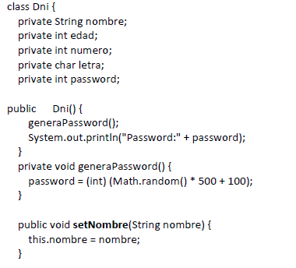
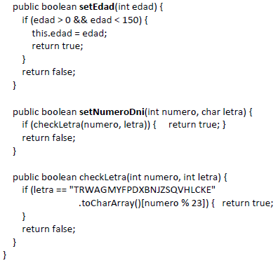
Getters y Setters: Setters

Slide 18
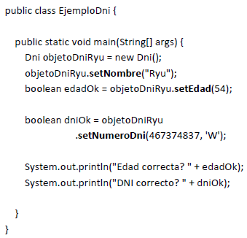
Getters y Setters: Setters

Slide 19
Herencia
La Herencia es una de las características principales de cualquier lenguaje de programación orientado a objetos.
Es el mecanismo por el cual una clase adquiere los atributos y métodos de otra clase.
Nos referiremos a la clase de la que se hereda como superclase o clase madre y la clase heredada como clase hija o clase extendida o derivada.

Slide 20
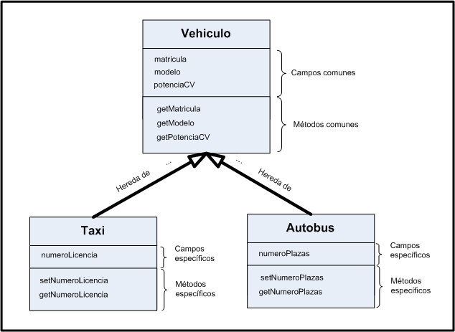
Herencia

Slide 21
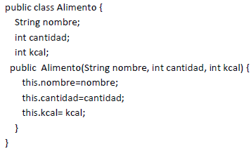
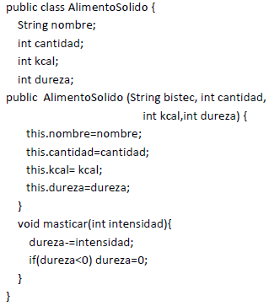

Herencia: ejemplo que NO UTILIZA Herencia

Slide 22
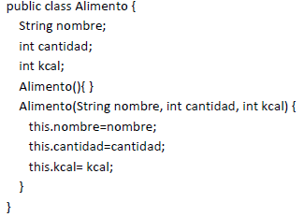
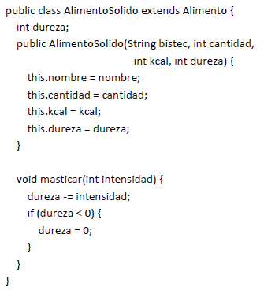
Herencia: ejemplo que SI UTILIZA Herencia

Slide 23
Uso de Super
Básicamente es un shortcut que permite acceder a la clase base de una clase derivada y delegar llamadas a métodos de esta, sin tener que conocer ni escribir el nombre de la clase base.
La principal ventaja es no tener que especificar el nombre de la clase madre, lo que facilita el mantenimiento del código.

Slide 24
Uso de Super
Para acceder al constructor de la superclase utilizaremos la sintaxis:
super(parámetros del constructor);
Para acceder a un método definido en la superclase utilizaré la sintaxis:
super.nombreMetodo();
Para acceder a un atributo definido la superclase utilizaré la sintaxis:
super.nombreAtributo;

Slide 25
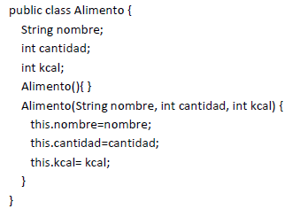
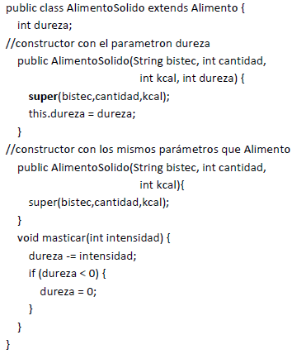
Uso de Super

Slide 26
Sobreescritura de métodos
Se pueden sobrescribir los métodos y atributos de la superclase siempre que no se haya definido con la palabra clave final.

Slide 27
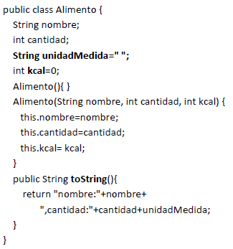
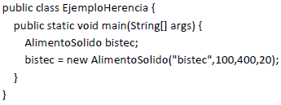
Sobreescritura de métodos: Ejemplo

Slide 28
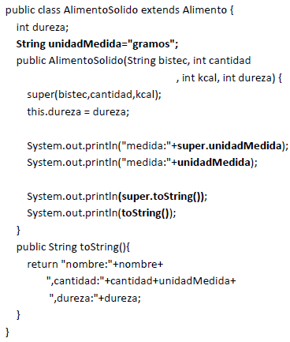
Sobreescritura de métodos: Ejemplo (cont.)

Slide 29

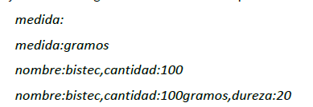
Sobreescritura de métodos: Ejemplo (cont.)

Slide 30
Final
No siempre podremos extender de un atributo o un Método
Podemos indicar que el valor de un atributo es inalterable o que no se puede sobrescribir un método añadiendo el modificador final en la definición del método o el atributo.
final float PI = 3.1415926535897932;
final public float calculaLongitudCircunferencia(float radio){
return 2*PI*radio;
}

Slide 31
Object
Object es una clase definida en package java.lang;
Todas las nuevas clases heredan de forma automática todos sus métodos.
Los principales métodos que vamos a heredar son:

Slide 32
Object
String toString()
Retorna un texto que representa el objeto.
Recomendable sobrescribirlo para que muestre un mensaje más agradable.
Object clone()
Retorna un nuevo objeto con la misma estructura y valores que el propio objeto que ha ejecutado la función. Se debe sobrescribir e implementarlo.
Boolean equals(Object obj)
Indica si el objeto actual es igual que el parámetro.
void finalize()
Lo llama automáticamente el garbage collector para borrar definitivamente un objeto. No lo llamaremos nosotros manualmente. int hashCode () Retorna un código hash utilizado en las colecciones.

Slide 33
Wrapper
Los Wrappers son las clases que representan variables primitivas.
Los wrappers ofrecen un conjunto de métodos y atributos para trabajar con un tipo primitivo.
Tipo primitivo | Wrapper asociado
byte | Byte
short | Short
int | Int
long | Long
float | Float
double | Double
character | Character
boolean | Boolean

Slide 34
Wrapper
Podemos crear una variable a partir de un wrapper igual que con cualquier otro tipo de clase.
Por ejemplo, para crear una variable que sea un wrapper de int:
Integer numero = new Integer(“89”);
Integer numero = new Integer(5);
Además también podemos crear una variable de un wrapper asignando a la variable directamente la variable primitiva que represente el wrapper.
Integer numero =55;
Boolean resul = false;

Slide 35
Wrapper
Principales métodos del wrapper Integer
Método | Descripción
new Integer(int) | Constructor que recibe un valor entero
new Integer(String) | Constructor que recibe un valor String
Integer.parseInt(String) | Convierte una string a un valor entero
Integer.byteValue() Integer.shortValue() Integer.intValue() Integer.longValue() Integer.doubleValue() Integer.floatValue() | Convierte el valor del wrapper a una variable primitiva

